Slide 1


La Privacy a scuola
General Data Protection Regulation (GDPR)

Slide 2


Le indicazioni del garante
Iscrizioni:
Nell’ambito della scuola pubblica non è necessario acquisire il consenso per trattare i dati personali ai fini dell’iscrizione o di altre attività scolastiche. I dati richiesti non possono riguardare informazioni eccedenti e non rilevanti.
Temi in classe:
Non lede la normativa privacy l’assegnazione di temi in classe aventi ad oggetto il mondo personale o familiare dell’alunno. In caso di lettura in classe l’insegnante dovrà trovare il giusto equilibrio tra esigenze didattiche e tutela dei dati personali. Restano comunque fermi gli obblighi di segreto professionale o d’ufficio e quelli relativi alla conservazione dei dati personali degli alunni contenuti nei temi.

Slide 3

Le indicazioni del garante
Voti ed esami:
I voti e gli esiti degli esami sono pubblici. Tuttavia non possono essere pubblicate informazioni sullo stato di salute degli alunni. Il riferimento a prove differenziate sostenute da studenti portatori di handicap o con disturbi specifici di apprendimento non va inserito nei tabelloni ma solo nell’attestazione da rilasciare allo studente
Comunicazioni scolastiche:
Il diritto–dovere di informare le famiglie sull’ attività e sugli avvenimenti della vita scolastica deve essere sempre bilanciato con l’esigenza di tutelare la personalità dei minori. È quindi necessario evitare di inserire nelle circolari dati personali che rendano identificabili, ad esempio, gli alunni coinvolti in casi di bullismo.

Slide 4

Le indicazioni del garante
Pubblicazioni:
Non si può pubblicare sul sito della scuola il nome e cognome degli studenti i cui genitori sono in ritardo nel pagamento del servizio mensa; né può essere diffuso l’elenco degli studenti che usufruiscono gratuitamente di tale servizio. Gli istituti scolastici e gli Enti locali non possono pubblicare online gli elenchi dei bambini che usufruiscono dei servizi di scuolabus. Tale diffusione non può assolutamente essere giustificata affermando che si sta procedendo in tal senso solo per garantire la massima trasparenza del procedimento amministrativo.

Slide 5

Le indicazioni del garante
Disabilità e disturbi specifici dell’apprendimento:
Le istituzioni scolastiche devono prestare particolare attenzione a non diffondere materiale, così da non incorrere in sanzioni amministrative o penali. Non è consentito pubblicare online una circolare contenente i nomi degli studenti portatori di handicap. Occorre fare attenzione a chi ha accesso ai nominativi degli allievi con disturbi specifici dell’apprendimento (DSA), limitandone la conoscenza ai soli soggetti legittimati previsti dalla normativa.
Dalla scuola al lavoro:
Su esplicita richiesta degli studenti interessati, le scuole secondarie possono comunicare o diffondere i dati relativi ai loro risultati scolastici e altri dati personali utili ad agevolare l’orientamento. Prima di adempiere alla richiesta, gli istituti scolastici devono comunque provvedere a informare gli studenti su quali dati saranno utilizzati per tali finalità.

Slide 6

Le indicazioni del garante
Curriculum e identità digitale dello studente:
L’ultima riforma della scuola del 2015 ha istituito il cosiddetto “curriculum dello studente” che raccoglie tutti i dati utili anche ai fini dell’orientamento e dell’accesso al mondo del lavoro. Le modalità per la sua realizzazione sono demandate a un apposito decreto del Ministro dell’Istruzione, dell’Università e della Ricerca.
L’utilizzo delle immagini durante le recite, laboratori didattici e viaggi di istruzione:
Non violano la privacy le riprese e le fotografie raccolte dai genitori durante le recite, le gite e i saggi scolastici. In questi casi, sono raccolte per fini personali e destinate a un ambito familiare o amicale e non alla diffusione. Va però prestata particolare attenzione alla eventuale pubblicazione delle medesime immagini su Internet e in particolare sui social.

Slide 7
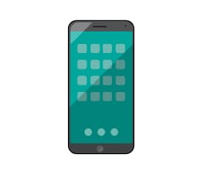
Le indicazioni del garante
Utilizzo dello smartphone:
L’utilizzo di cellulari, di apparecchi per la registrazione di suoni e immagini è in genere consentito, ma per fini personali.
Le istituzioni scolastiche hanno, comunque, la possibilità di regolare o di inibire l’utilizzo di registratori, smartphone, tablet e altri dispositivi elettronici all’interno delle aule o nelle scuole stesse.

Slide 8

Le indicazioni del garante
La videosorveglianza a scuola:
L’INTERESSE DEGLI INDIVIDUI PREVALE SULLE ESIGENZA DI TUTELA DEL PATRIMONIO SCOLASTICO. È possibile installare un sistema di videosorveglianza negli istituti scolastici quando risulti indispensabile per tutelare l’edificio e i beni scolastici, circoscrivendo le riprese alle sole aree interessate.
Telecamere finte:
Installare una videocamera finta a scopo di deterrenza è vietato in quanto potrebbe condizionare immotivatamente il comportamento delle persone

Slide 9
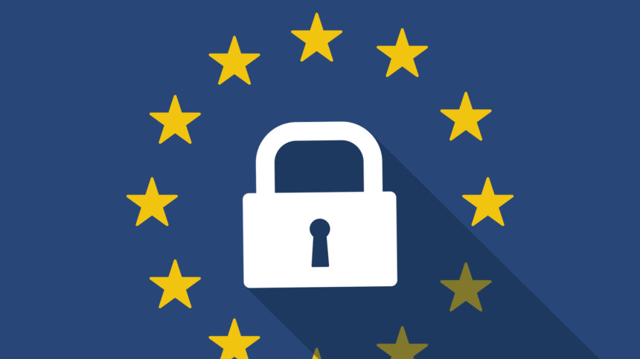

Che cos’è il GENERAL DATA PROTECTION REGULATION?
Dopo 4 anni, il GDPR è stato approvato dal Parlamento Europeo il 27 aprile 2016
Con i suoi 99 articoli ha riscritto la disciplina della Privacy a livello europeo
La necessità di emanare un Regolamento Europeo in materia di privacy nasce dalla relativa tutela dovuta principalmente alla diffusione del progresso tecnologico.
Quando si parla di privacy parliamo di dati relativi alle "Persone Fisiche".

Slide 10

Obiettivi ed implicazioni del GDPR per le organizzazioni
Obiettivi: Definire una BASELINE per la protezione dei dati, Proteggere e tutelare meglio la protezione dei dati di tutti I cittadini in Europa, Armonizzare la normativa in Europa in materia Privacy eliminando le differenze di approccio tra Stati membri;
Implicazioni: Sanzioni fino a €20,000,000 o al 4% del fatturato, Rischio Reputazionale, Incrementare il potere degli individui qualora si verificasse una violazione dei dati personali

Slide 11

Oggetto e finalità
Il Regolamento si applica:
alla protezione delle persone fisiche con riguardo al trattamento dei loro dati personali;
al trattamento automatizzato di dati personali;
al trattamento NON automatizzato di dati personali contenuti in un archivio.

Slide 12
Oggetto e finalità
Definire una BASELINE per la protezione dei dati;
Proteggere e tutelare meglio la protezione dei dati di tutti I cittadini in Europa;
Armonizzare la normativa in Europa in materia Privacy eliminando le differenze di approccio tra Stati membri.

Slide 13

Dato personale
Per "dato personale” si intende qualsiasi informazione riguardante una persona fisica identificata o identificabile, con particolare riferimento a un identificativo come il nome, un numero di identificazione, dati relativi all’ubicazione, un identificativo online o a uno o più elementi caratteristici della sua identità fisica, fisiologica, genetica, psichica, economica, culturale o sociale.

Slide 14
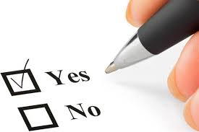
Trattamento di un dato
Il trattamento di un dato è una qualsiasi attività di gestione del dato come:
La raccolta;
La conservazione;
La modifica;
La consultazione;
La comunicazione;
La cancellazione.

Slide 15

Trattamento di un dato
Su un qualsiasi supporto:
Informatico;
Cartaceo o analogico.
Sia attraverso operatori sia con processi automatizzati.

Slide 16

Elementi di liceità del trattamento
I 6 elementi di liceità del trattamento:
Consenso: l'interessato ha dato il consenso al trattamento dei propri dati personali per uno o più scopi specifici;
Esecuzione contrattuale: l'elaborazione è necessaria per l'esecuzione di un contratto a cui l'interessato è parte o per prendere provvedimenti su richiesta dell'interessato prima di stipulare un contratto;
Obbligo legale: l'elaborazione è necessaria per adempiere a un obbligo legale a cui è soggetto il responsabile del trattamento;

Slide 17

Elementi di liceità del trattamento
Interesse vitale delle persone: il trattamento è necessario per proteggere gli interessi vitali dell'interessato o di un'altra persona fisica;
Interesse pubblico: il trattamento è necessario per l'esecuzione di un compito svolto nell'interesse pubblico o nell'esercizio di pubblici poteri conferiti al responsabile del trattamento;
Interesse legittimo: il trattamento è necessario ai fini degli interessi legittimi perseguiti dal responsabile del trattamento o da una terza parte

Slide 18


Principi del GDPR
I 7 principi del GDPR sono:
Liceità e correttezza;
Trasparenza;
Limitazione delle finalità dei trattamenti;
Minimizzazione;
Esattezza;
Limitazione della conservazione;
Integrità e riservatezza.

Slide 19

Principio di correttezza
La correttezza del trattamento è essenzialmente legata all'idea che gli interessati devono essere consapevoli del fatto che i loro dati personali saranno trattati, compreso il modo in cui i dati saranno raccolti, conservati e utilizzati, per consentire loro di prendere una decisione informata

Slide 20

Principio di trasparenza
Il principio della trasparenza impone che le informazioni e le comunicazioni relative al trattamento di tali dati personali siano facilmente accessibili e comprensibili e che sia utilizzato un linguaggio semplice e chiaro.
Il principio di Trasparenza non è direttamente spiegato nel GDPR, se ne fa maggiore chiarezza nell’Art. 12.

Slide 21

Principio di limitazione delle finalità
I Titolari devono innanzitutto identificare le particolari finalità per le quali i dati personali saranno trattati.
Tali scopi diverranno i limiti entro i quali i dati personali devono essere raccolti e utilizzati dai responsabili del trattamento dei dati.
Il trattamento secondario può essere effettuato legalmente solo quando tale trattamento è considerato compatibile con lo scopo originale per il quale i dati personali sono stati raccolti.

Slide 22

Principio di minimizzazione dei dati
Il principio della "minimizzazione dei dati" indica che un Titolare del trattamento dei dati dovrebbe limitare la raccolta di informazioni personali a ciò che è direttamente rilevante e necessario per raggiungere uno scopo specifico.
Dovrebbero inoltre conservare i dati solo per il tempo necessario a raggiungere lo scopo.

Slide 23

Principio di esattezza
I dati raccolti dovranno essere esatti e, se necessario, aggiornati.
Di conseguenza le Aziende dovranno adottare tutte le misure ragionevoli per cancellare o rettificare tempestivamente eventuali dati inesatti rispetto alle finalità per le quali sono trattati.

Slide 24
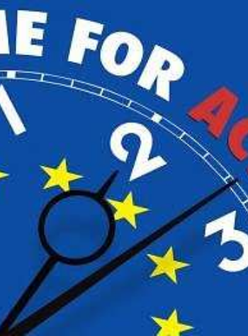
Principio di limitazione della conservazione
Il GDPR non stabilisce alcun periodo minimo o massimo per la conservazione dei dati personali ma non devono essere conservati per un periodo superiore a quello necessario per tale scopo o per tali finalità.

Slide 25

Principio di integrità e riservatezza
I dati dovranno essere sempre trattati in maniera da garantire una sicurezza adeguata, il che prevede l'adozione di misure di sicurezza tecniche ed organizzative adeguate per proteggere i dati stessi da trattamenti non autorizzati o illeciti, dalla loro perdita o distruzione o dal danno accidentale.

Slide 26


GDPR – Requisiti principali
Impianto sanzionatorio;
Privacy by design & by default;
Notifica della violazione;
Nuovi diritti individuali;
Consenso;
Accountability;
Data protection officer;
Nuovo ambito di applicazione territoriale.

Slide 27
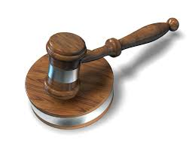
Le sanzioni amministrative pecuniarie
Le violazioni agli obblighi in capo alle imprese sono punite fino a 10 milioni di euro o fino al 2% del fatturato mondiale annuo;
Gli altri 29 articoli puniscono fino a 20 milioni di euro o fino al 4 % del fatturato mondiale annuo la violazione dei principi del regolamento e dei diritti degli interessati.

Slide 28

Privacy by design / privacy by default
Per poter dimostrare la conformità con il regolamento, il titolare adotta politiche interne e attua misure che soddisfano in particolare i principi della protezione dei dati fin dalla progettazione e della protezione dei dati di default.
Questo implica la necessità di configurare il trattamento prevedendo fin dall'inizio le garanzie indispensabili per soddisfare i requisiti del regolamento e tutelare i diritti degli interessati, tenendo conto del contesto complessivo ove il trattamento si colloca e dei rischi per i diritti e le libertà degli interessati.

Slide 29
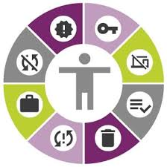
I diritti dell’interessato
I diritti dell’interessato al trattamento enumerati nel capo III del GDPR sono:
il diritto ad essere informato;
il diritto di accesso ai dati;
il diritto di rettifica;
il diritto alla cancellazione dei dati, o «diritto all’oblio»;

Slide 30
I diritti dell’interessato
il diritto alla limitazione del trattamento;
il diritto alla portabilità dei dati;
il diritto ad opporsi a determinate forme di trattamento;
il diritto a non essere sottoposto a decisioni basate unicamente sul trattamento automatizzato dei dati che lo riguardano.

Slide 31

Il diritto all’informazione
Sinteticamente, l’interessato ha diritto a essere informato in merito:
all’esistenza di trattamenti di dati personali che lo riguardano;
alle finalità di tali trattamenti;
all’identità dei soggetti che svolgono il trattamento e dei loro principali collaboratori;
all’identità dei soggetti terzi a cui i dati potrebbero essere comunicati, e alla possibilità che i dati siano trasmessi in un Paese extra-europeo;

Slide 32
Il diritto all’informazione
al periodo di conservazione dei dati;
all’eventuale obbligo di comunicare i propri dati e alle conseguenze della mancata comunicazione;
all’eventuale automatizzazione dei processi di trattamento, alle logiche utilizzate in tali processi e alle possibili conseguenze;
all'origine dei dati personali;
ai diritti che l’interessato può esercitare in relazione al trattamento.

Slide 33

Il diritto alla cancellazione: eccezione e limiti
L’interessato non ha diritto a ottenere la cancellazione di dati quando il trattamento è necessario:
per l'esercizio del diritto alla libertà di espressione e di informazione;
per l'accertamento, l'esercizio o la difesa di un diritto in sede giudiziaria;
per l'adempimento di un obbligo di legge previsto dal diritto nazionale o comunitario;

Slide 34
Il diritto alla cancellazione: eccezione e limiti
per finalità di medicina preventiva o di medicina del lavoro, valutazione della capacità lavorativa del dipendente, diagnosi, assistenza o terapia sanitaria o sociale ovvero gestione dei sistemi e servizi sanitari o sociali sulla base del diritto dell'Unione o degli Stati membri o conformemente al contratto con un professionista della sanità; se si tratta di «dati particolari», il diritto alla cancellazione non sussiste solo se il trattamento è effettuato da o sotto la responsabilità di un professionista soggetto al segreto professionale;

Slide 35
Il diritto alla cancellazione: eccezione e limiti
per motivi di interesse pubblico nel settore della sanità pubblica, quali la protezione da gravi minacce per la salute a carattere transfrontaliero o la garanzia di parametri elevati di qualità e sicurezza dell'assistenza sanitaria e dei medicinali e dei dispositivi medici;
per l'esecuzione di un compito svolto nel pubblico interesse o nell'esercizio dei pubblici poteri, da un soggetto investito di tali poteri;

Slide 36
Il diritto alla cancellazione: eccezione e limiti
per fini di archiviazione nel pubblico interesse, di ricerca scientifica o storica o a fini statistici se la cancellazione rischia di rendere impossibile o di pregiudicare gravemente il conseguimento degli obiettivi di tale trattamento, e purché il trattamento sia soggetto a garanzie adeguate per i diritti e le libertà dell'interessato, e avvenga nel rispetto del principio della minimizzazione dei dati, utilizzando, ove praticabile, la pseudonimizzazione o l’anonimizzazione dei dati.

Slide 37


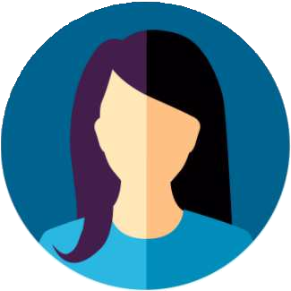

Le figure previste dal GDPR
Titolare del trattamento: 1) responsabile dell’applicazione del GDPR; 2) sanzioni fino a 20 min o 4% del fatturato;
Responsabile del trattamento: 1) incarico con contratto vincolante; 2) istruzione documentata 3) assiste il titolare;
Persone autorizzate al trattamento: 1) esecutori materiali delle attività di trattamento;
RPD o DPO: 1) responsabile protezione dati personali.

Slide 38

Data protection impact analysis
Quando un tipo di trattamento, in base alla natura, l'oggetto, il contesto e le finalità del trattamento, presenta un rischio elevato per i diritti e le libertà delle persone fisiche, il titolare del trattamento effettua, prima di procedere al trattamento, una valutazione dell'impatto dei trattamenti previsti sulla protezione dei dati personali.

Slide 39
Data protection impact analysis
La valutazione d’impatto unitamente all’obbligo di tenuta dei registri sostituisce l’obbligo di generale di effettuare la notificazione all’autorità di controllo e si inserisce nel principio di accountability. Si riconferma la scelta del regolamento di strategie di tutela sostanziale e non formale. Se a seguito della valutazione d’impatto permangono rischi elevati il titolare deve richiedere una verifica preliminare all’autorità.

Slide 40
La Privacy a scuola
General Data Protection Regulation (GDPR)

